Slide 1
Tập đọc Một vụ đắm tàu
TRƯỜNG TIỂU HỌC ĐỨC GIANG
I
School

Slide 3
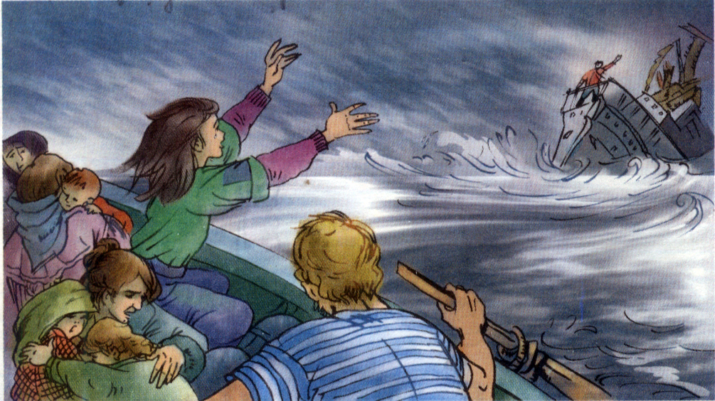

Slide 4
YÊU CẦU CẦN ĐẠT
Đọc lư­u loát toàn bài, phát âm chính xác các từ khó, giọng đọc phù hợp với nội dung đoạn văn
Hiểu nội dung bài

Slide 5
Chia đoạn:
Đoạn 1: Từ đầu đến về quê sống với họ hàng.
Đoạn 2: Đêm xuống… băng cho bạn.
Đoạn 3: Cơn bão dữ dội… Quang cảnh thật hỗn loạn.
Đoạn 4: Ma-ri-ô … đôi mắt thẫn thờ tuyệt vọng
Đoạn 5: Phần còn lại.

Slide 6
Tập đọc
Một vụ đắm tàu
Theo A-mi-xi
Luyện đọc :
Tìm hiểu bài :
- Li-vơ-pun
- Li-vơ-pun
- Ma-ri-ô
- Giu-li-ét-ta
- Bao lơn
- hoảng hốt
- buông thõng
- bàng hoàng

Slide 7
Cảng Li-vơ-pun

Slide 8
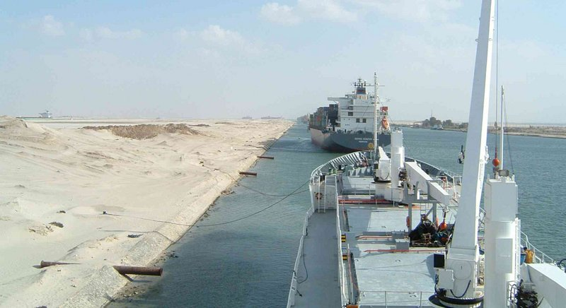
Bao lơn

Slide 9
TÌM HIỂU BÀI
Welcome back to School

Slide 10
1. Nêu hoàn cảnh và mục đích chuyến đi của Ma-ri-ô và Giu-li-ét-ta.
Ma-ri-ô: bố mới mất, về quê sống với họ hàng.
Giu-li-ét-ta: đang trên đường về nhà, gặp lại bố mẹ.
Ý 1: Hoàn cảnh và mục đích chuyến đi của Ma-ri-ô và Giu-li-ét-ta.

Slide 11
2. Giu-li-ét-ta chăm sóc Ma-ri-ô như thế nào khi bạn bị thương ?
Thấy Ma-ri-ô bị sóng lớn ập tới, xô cậu ngã dúi, Giu-li-ét-ta hoảng hốt chạy lại, quỳ xuống bên bạn, lau máu trên trán bạn, dịu dàng gỡ chiếc khăn đỏ trên mái tóc băng vết thương cho bạn.
Ý 2: Sự ân cần của Giu-li-ét-ta.

Slide 12
3. Tai nạn bất ngờ xảy ra như thế nào ?
Cơn bão dữ dội ập tới, sóng lớn phá thủng thân tàu, nước phun vào khoang như vòi rồng, con tàu chìm dần giữa biển khơi. Ma-ri-ô và Giu-li-ét-ta hai tay ôm chặt cột buồm, khiếp sợ nhìn mặt biển.

Slide 13
4. Ma-ri-ô phản ứng thế nào khi những người trên xuồng chỉ nhận một đứa trẻ vì xuồng đã quá nặng?
Một ý nghĩ vụt đến – Ma-ri-ô quyết định nhường chỗ cho bạn – cậu hét to: Giu-li-ét-ta, xuống đi ! Bạn còn bố mẹ…, nói rồi cậu ôm ngang lưng Giu-li-ét-ta thả xuống nước.
5. Quyết định nhường bạn xuống xuồng cứu nạn của Ma-ri-ô nói lên điều gì về cậu bé ?
Ma-ri-ô có tâm hồn cao thượng, nhường sự sống cho bạn.
Ý 3: Sự hi sinh cao thượng của Ma-ri-ô.

Slide 14
6. Hãy nêu cảm nghĩ của em về hai nhân vật chính trong truyện ?
-Ma-ri-ô là một bạn trai rất kín đáo (giấu nỗi bất hạnh của mình, không kể cho bạn), có tâm hồn cao thượng đã nhường sự sống của mình cho bạn.
- Giu-li-ét-ta là một bạn gái tốt bụng, giàu tình cảm: hoảng hốt, lo lắng khi thấy bạn bị thương, ân cần, dịu dàng chăm sóc bạn; khóc nức nở khi nhìn thấy Ma-ri-ô và con tàu đang chìm dần.

Slide 15
Qua câu chuyện tác giả muốn ca ngợi điều gì ?
Nội dung:
Ca ngợi tình bạn đẹp giữa Ma-ri-ô và Giu-li-ét ta; đức hi sinh cao thượng của cậu bé Ma-ri-ô.

Slide 16
LUYỆN ĐỌC DIỄN CẢM
Đoạn 1: Giọng đọc thong thả, tâm tình
Đoạn 2, 3: Nhanh, căng thẳng
Đoạn 4: Giọng hồi hộp
Đoạn 5: Giục giã, nức nở nghẹn ngào

Slide 17
Luyện đọc diễn cảm
Chiếc xuồng cuối cùng được thả xuống. Ai đó kêu lên: “Còn chỗ cho một đứa bé.” Hai đứa trẻ sực tỉnh, lao ra.
- Đứa nhỏ thôi ! Nặng lắm rồi. – Một người nói.
Nghe thế, Giu-li-ét-ta sững sờ, buông thõng hai tay, đôi mắt thẫn thờ tuyệt vọng.
Một ý nghĩ vụt đến, Ma-ri-ô hét to : “Giu-li-ét-ta, xuống đi ! Bạn còn bố mẹ …”
Nói rồi, cậu ôm ngang lưng Giu-li-ét-ta thả xuống nước. Người ta nắm tay cô lôi lên xuồng.
Chiếc xuồng bơi ra xa. Giu-li-ét-ta bàng hoàng nhìn Ma-ri-ô đang đứng bên mạn tàu, đầu ngửng cao, tóc bay trước gió. Cô bật khóc nức nở, giơ tay về phía cậu: “Vĩnh biệt Ma-ri-ô !”

Slide 18
ĐỊNH HƯỚNG HỌC TẬP TIẾP THEO
Luyện đọc lại bài
Viết một kết thúc vui cho câu chuyện.
Chuẩn bị bài sau: Con gái
Welcome back to School

Slide 19
CHÚC CÁC CON HỌC TỐT!

